Slide 1
RADIOCARBONo, CALIBRAcióN y modelación usando
Maarten Blaauw
¹⁴CHRONO Centre, Archaeology and Palaeoecology
Queen’s University Belfast m.blaauw@qub.ac.uk

Slide 2
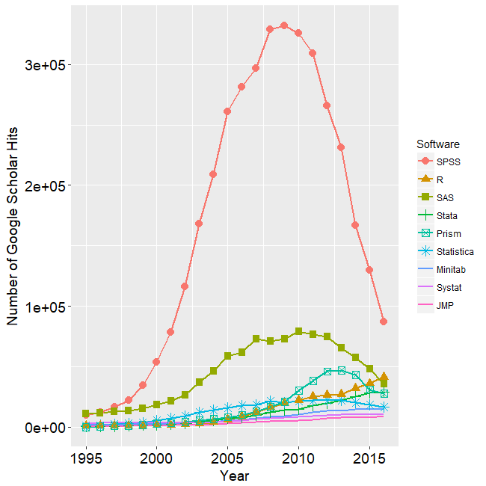
Por qué R?
Es un software muy popular p análisis de datos
Hay muchos paquetes R (20k!)
Hecho por la comunidad cientifica
Solo tendrás que aprender 1 programa
Análisis integrado
Basado en escribir código (scripts)
Fácil de correr de nuevo con datos nuevos
Fácil de compartir con otros
Plots de calidad para publicación
Gratis, fuente libre
Sin licencias ☠︎
Multi-plataforme
No es una caja negra (puedes abrir la caja)
Citaciones Google Scholar a software de datos https://r4stats.com/articles/popularity/

Slide 3
Paquetes R útiles para paleo
rioja, vegan Diagramas de polen/proxies, ordinación
hockeystick mapas de datos históricos de clima, CO₂, población, etc.
maps Dibujar mapas
dplR dendrocronología
rcarbon Calibración ¹⁴C, sumas de probabilidades
OxcAAR Correr OxCal en R, calibración, modelos de edad
rintcal Curvas de calibración IntCal, calibración, contaminación
Bchron, rbacon, rplum Modelos Bayesianos de edad
coffee Modelas Bayesianos de estratigrafía

Slide 4
Instalar R y los paquetes
Hay que usar versiones recientes de R (4.2.2) y de sus paquetes instalados
Rstudio es un wrapper de R (con su propria versión independiente de R)
Instalar paquetes: install.packages(‘coffee’)
Esto también instala a rintcal
Haz updates frecuentes (cada semana/mes?): update.packages()
En cada sesión, carga el paquete: require(coffee)
Para tutoriales, ve los ‘vignettes’
https://cran.r-project.org/web/packages/rintcal/vignettes/rintcal.html
* texto en azul es código R para correr

Slide 5
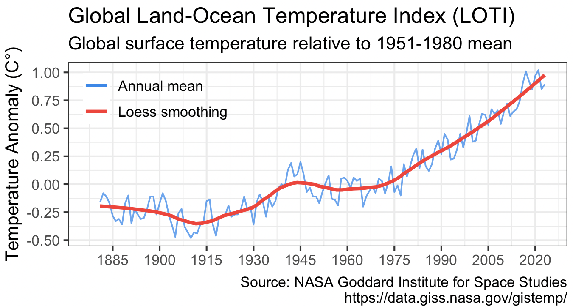
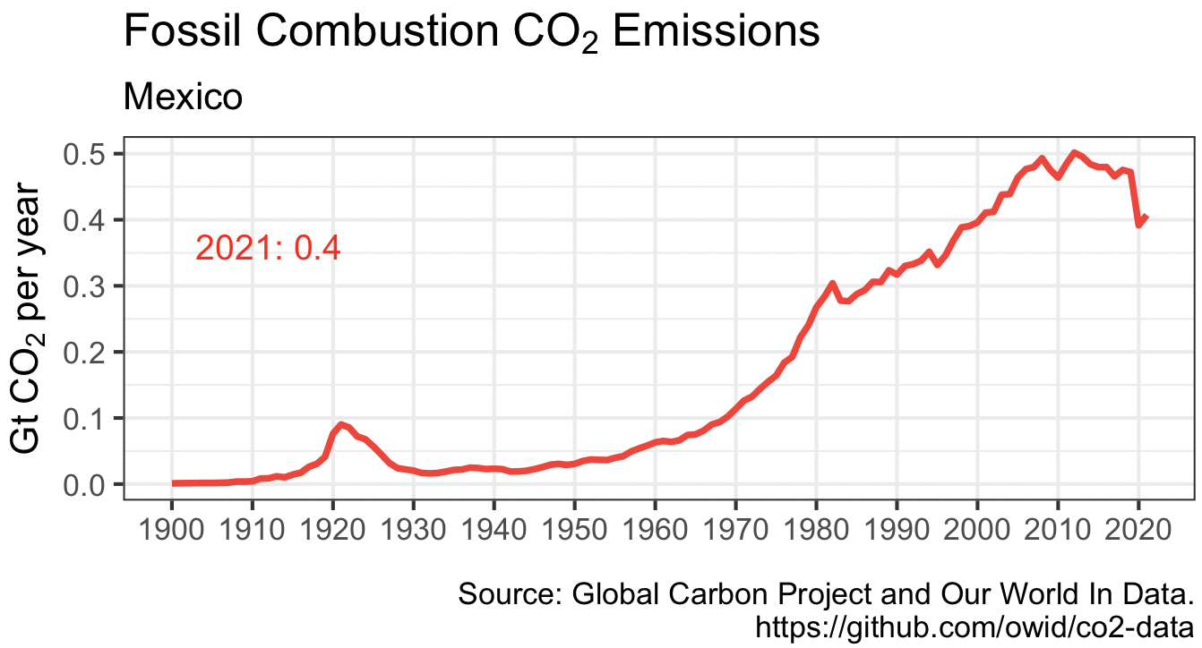
hockeystick
install.packages(‘hockeystick’)
require(hockeystick)
plot_temp()
emissions <- get_emissions()
plot_emissions(emissions, region=“Mexico”)
plot_emissions(emissions, region=“Mexico”, field=“co2_per_capita”)
Autor: Hernando Cortina

Slide 6
$$F_{t}=F_{t0} {∗0.5}^{λt}$$
donde $λ$ = -8033
https://www.youtube.com/watch?v=H0B8Docz3IY

Slide 7
F¹⁴C
La proporción de ¹⁴C/C en una muestra
Haremos una variable llamada vidas (para los half-lives):
vidas <- 0:12
vidas
[1] 0 1 2 3 4 5 6 7 8 9 10 11 12
Ahora calculamos cuanto del C14 sobrevive para cada entrada de ‘vidas’:
C14 <- 0.5 ^ vidas
> C14
[1] 1.0000000000 0.5000000000 0.2500000000 0.1250000000 0.0625000000
[6] 0.0312500000 0.0156250000 0.0078125000 0.0039062500 0.0019531250
[11] 0.0009765625 0.0004882812 0.0002441406

Slide 8
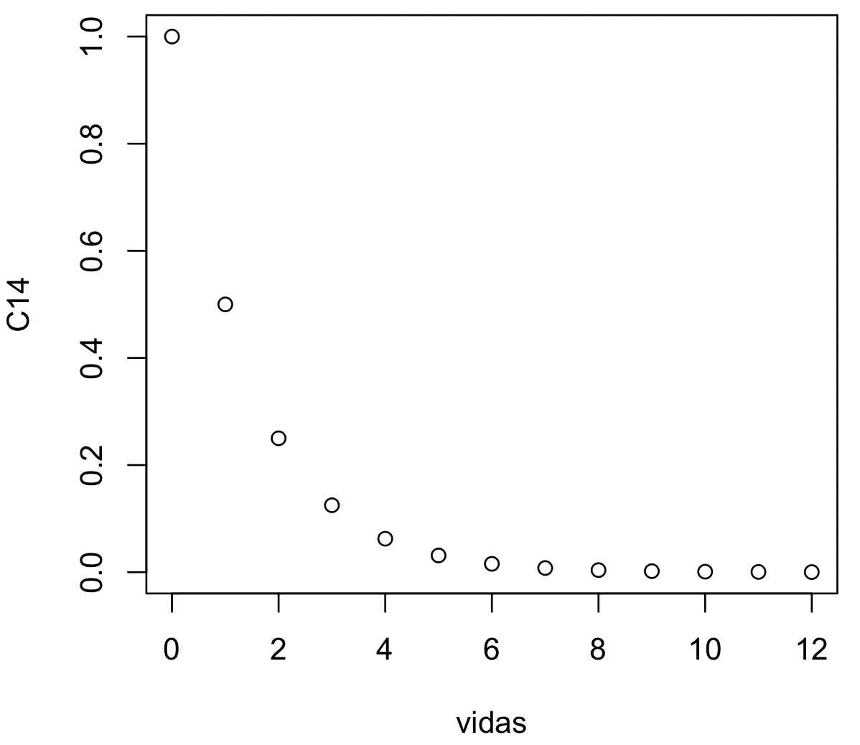
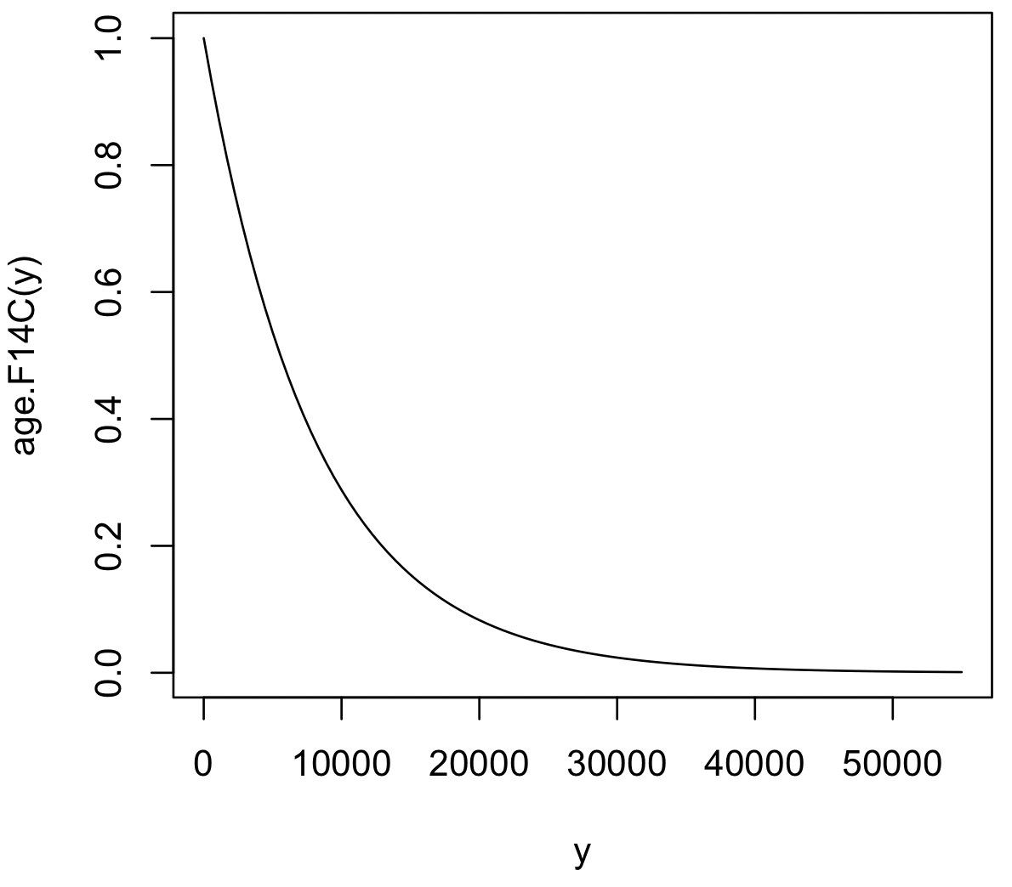
F¹⁴C
plot(vidas, C14)
plot(5568*vidas, C14, type=“l”)
O usamos unas funciones de rintcal:
require(coffee)
age.F14C(5568)
F14C.age(0.5)
y <- seq(0, 55e3, length=100)
plot(y, age.F14C(y), type=”l”)

Slide 9
F¹⁴C
F14C.age
function (mn, sdev = c(), decimals = 5, lambda = 8033)
{
y <- -lambda * log(mn)
if (length(sdev) == 0)
signif(y, decimals)
else {
sdev <- y - -lambda * log(mn + sdev)
signif(cbind(y, sdev), decimals)
}
}
?F14C.age

Slide 10
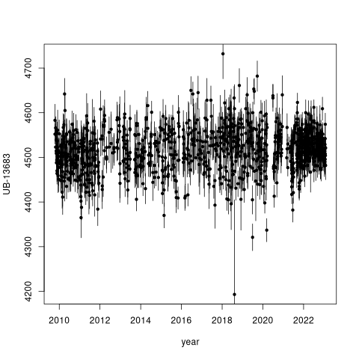
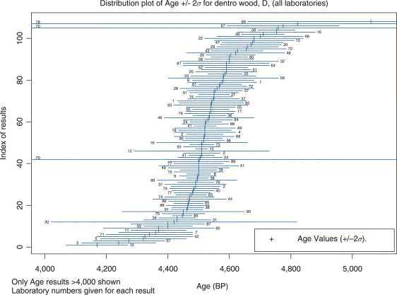
Scott, 2013 (Encycl. Quat. Sci.)
Notes:
10

Slide 11
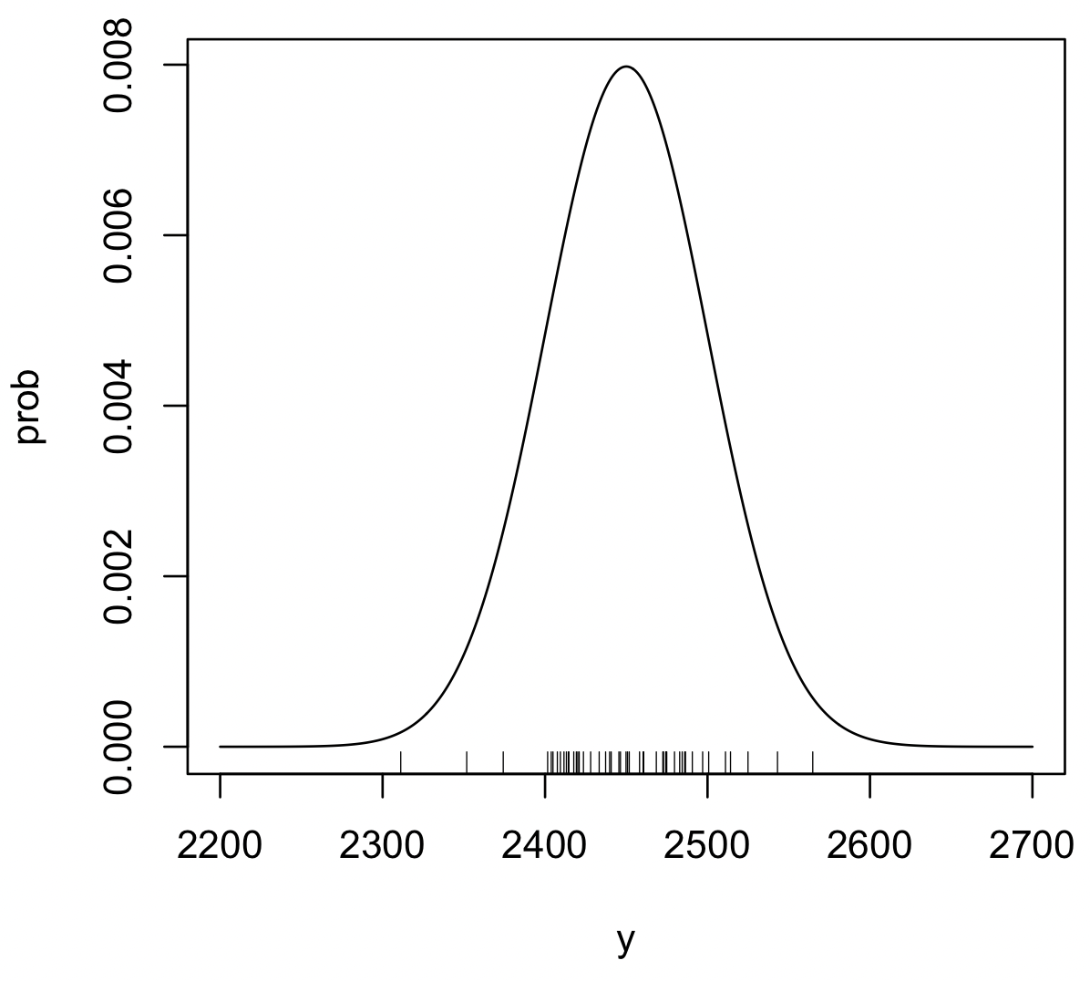
La distribución normal
y <- 2200:2700
prob <- dnorm(y, 2450, 50)
plot(y, prob, type=‘l’)
Sacamos unos valores aleatorios:
suerte <- rnorm(50, 2450, 50)
> suerte[1:3]
[1] 2511.058 2497.005 2440.706
rug(suerte)

Slide 12
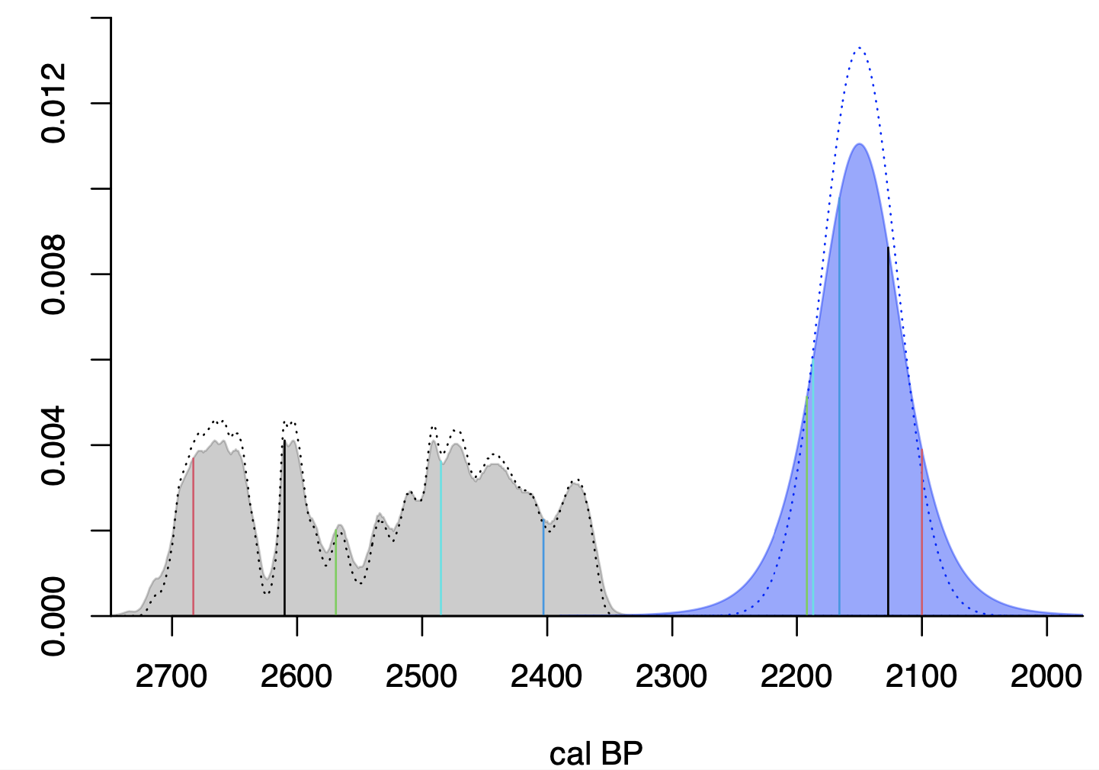
Normal o student-t

Slide 13
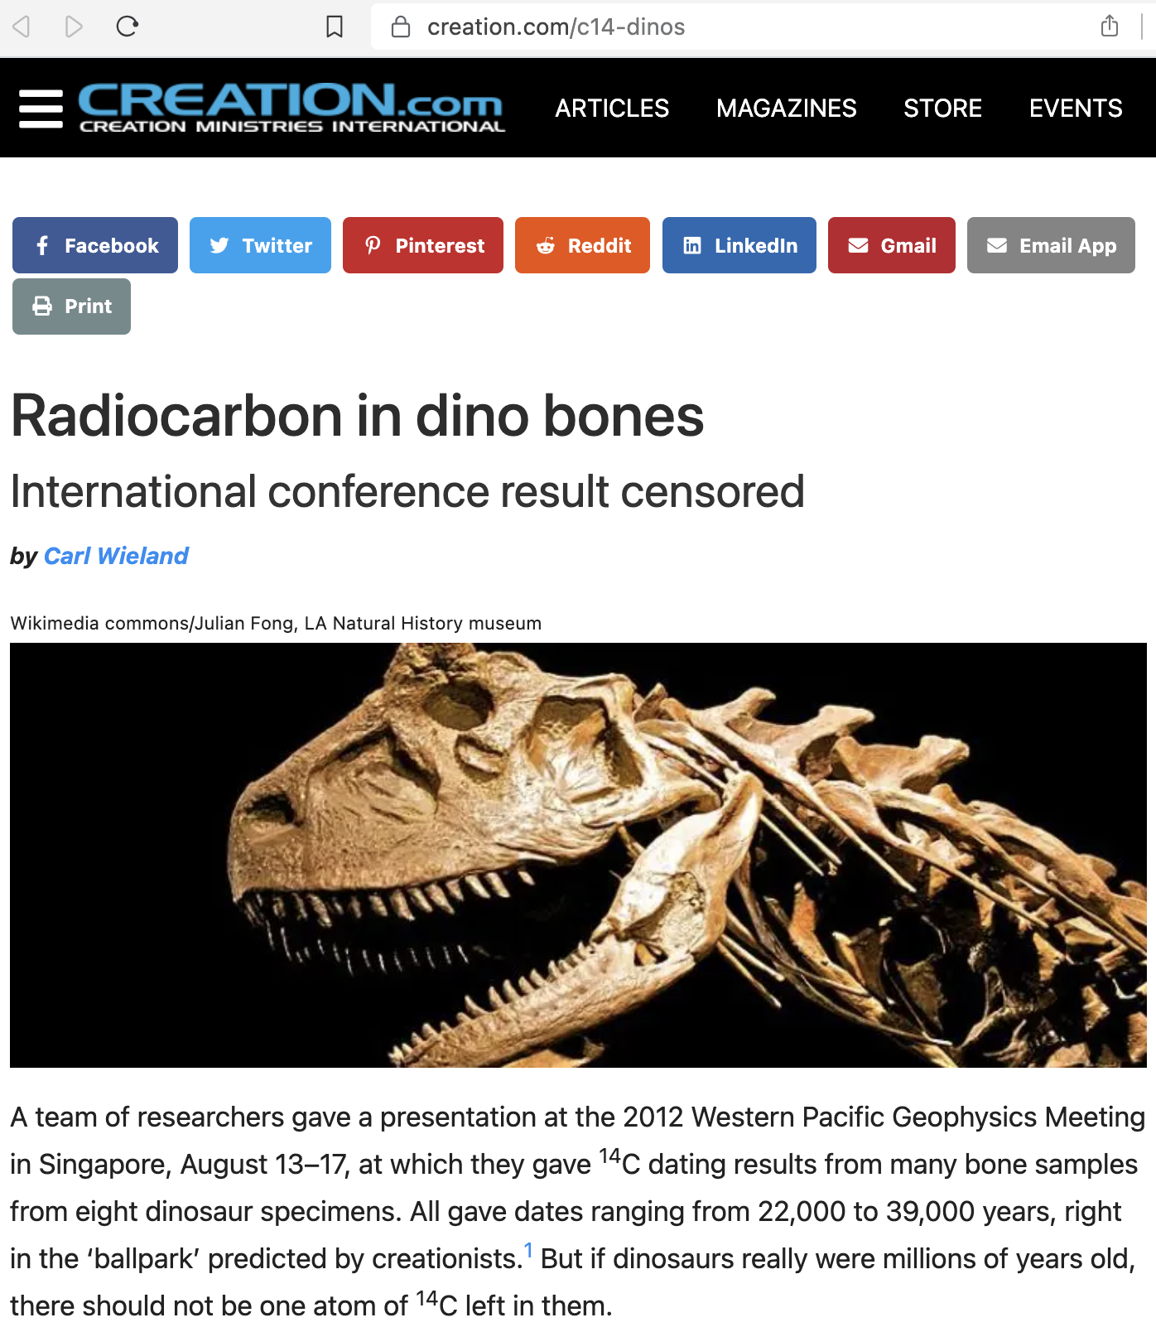
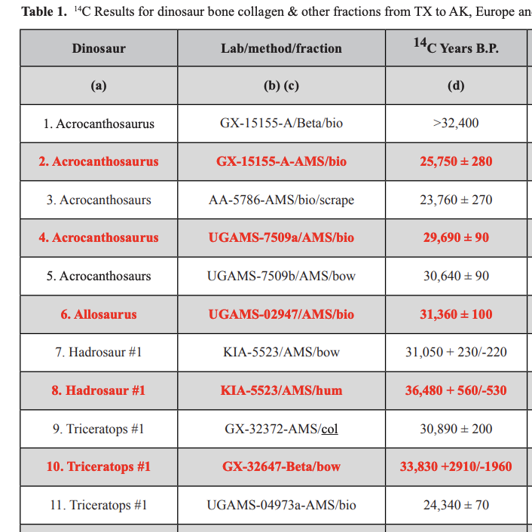
Miller et al. 2019, Geol Earth Mar Sci

Slide 14
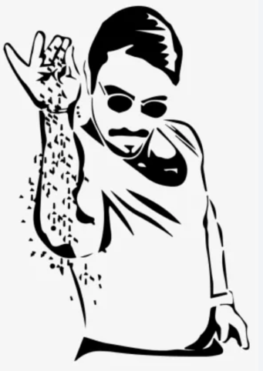
A contaminar nuestras muestras!
Si c = la proporción de contaminación y F_{c}=1, contaminación reciente
Entonces F_{obs} = c*F_{c} + (1-c)*F_{real}
Por ejemplo, temenos material de y=2450±50 con 5% de contaminación reciente:
contaminate(2450, 50, .05, 1)
y sdev
[1,] 2308 48.823
O fechamos un hueso de T. rex con 1% de contaminación reciente:
contaminate(65e6, 50, .01, 1)
y sdev
[1,] 36993 0
https://cloud.r-project.org/web/packages/rintcal/vignettes/calculations.html

Slide 15
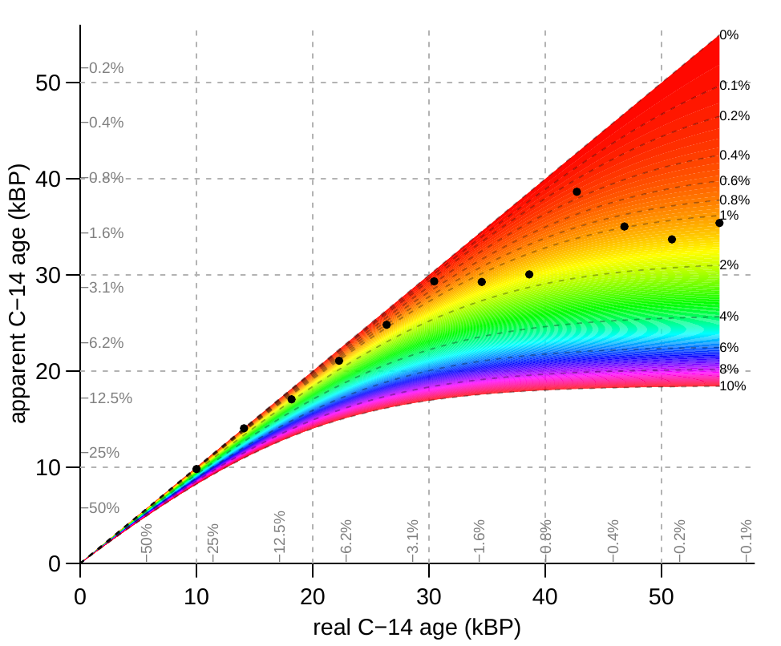
draw.contamination()

Slide 16
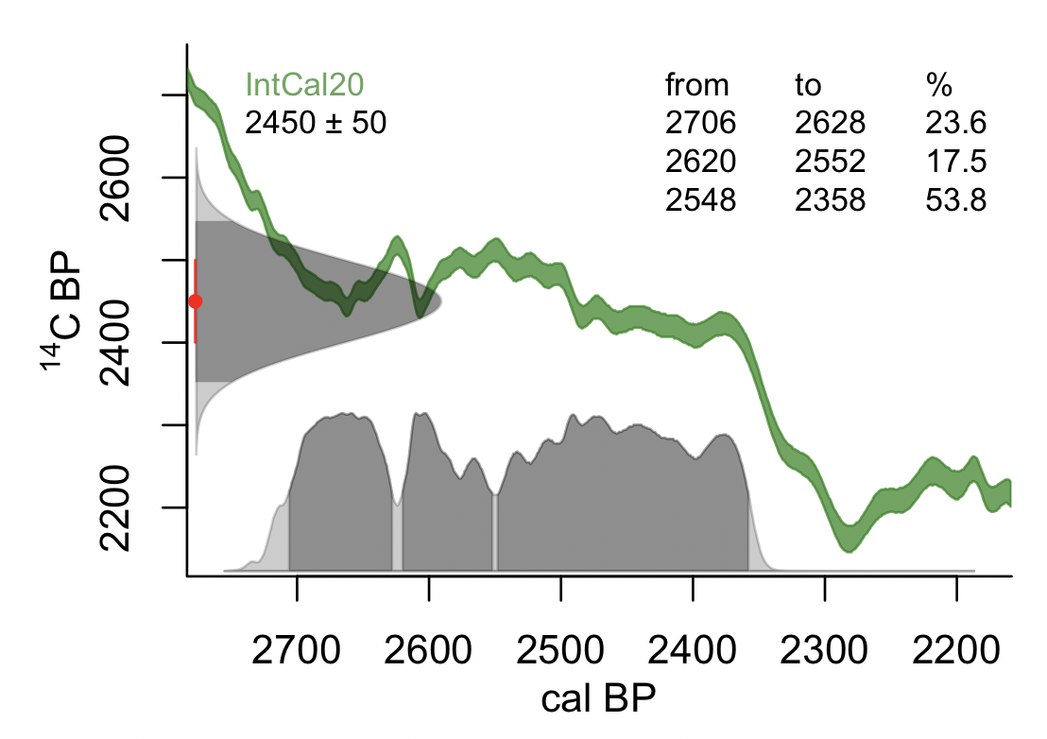
rintcal
require(rintcal)
calibrate(2450,50)

Slide 17
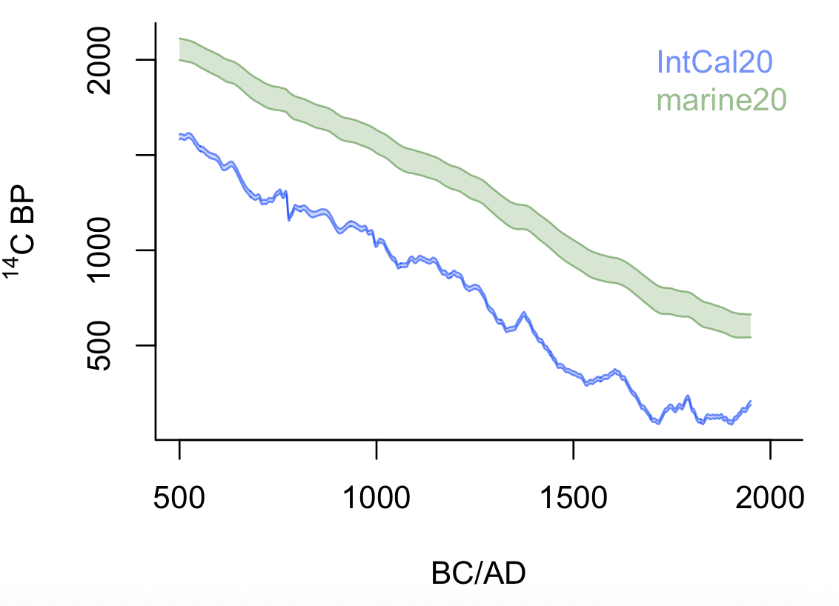
rintcal
draw.ccurve(500, 2020, BCAD=TRUE, cc2='marine20’)

Slide 18
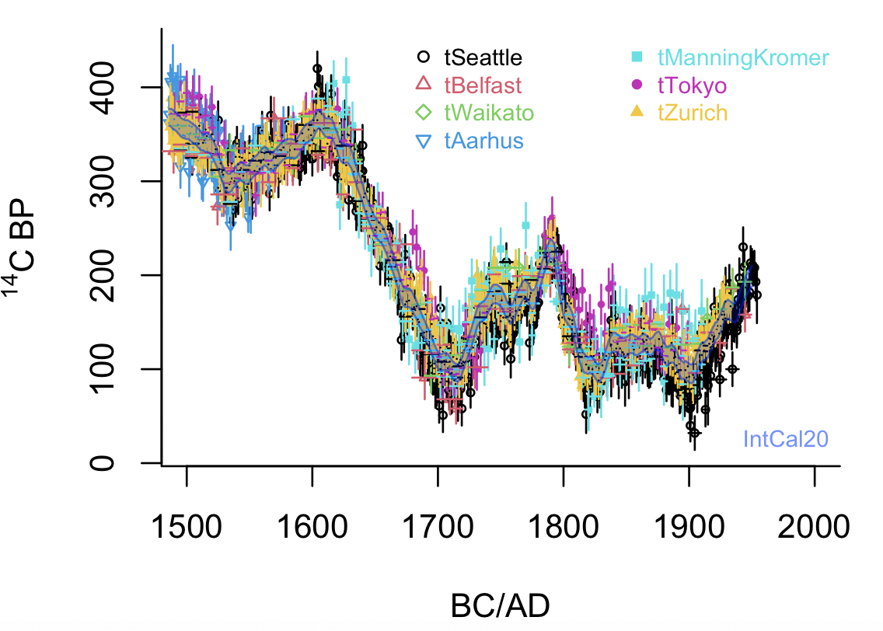
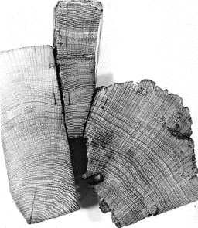
rintcal
intcal.data(1500, 2000, BCAD=TRUE)

Slide 19
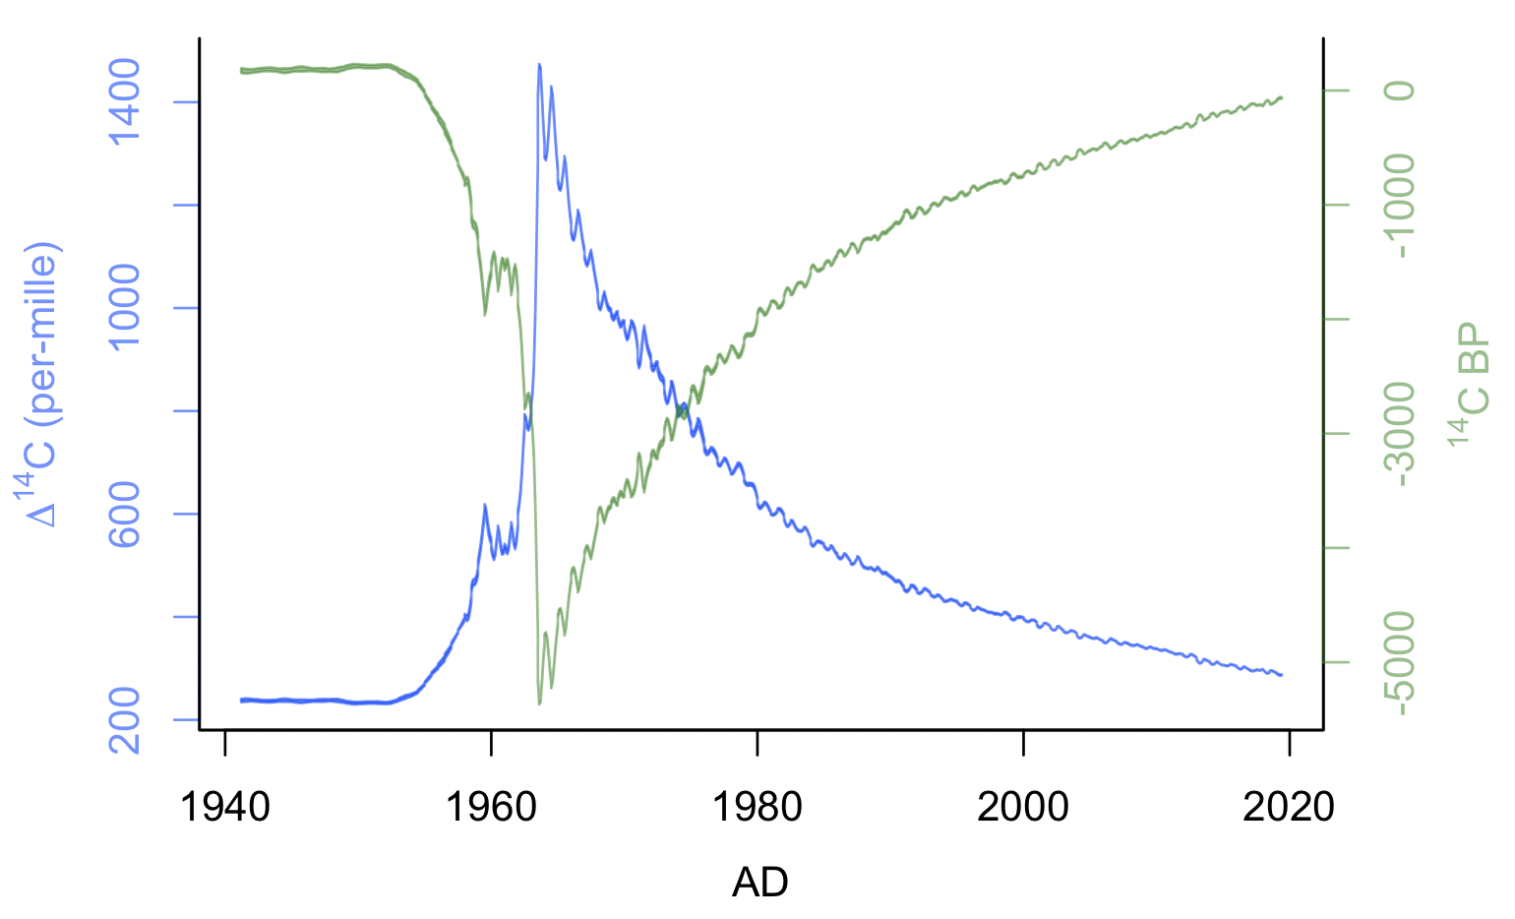
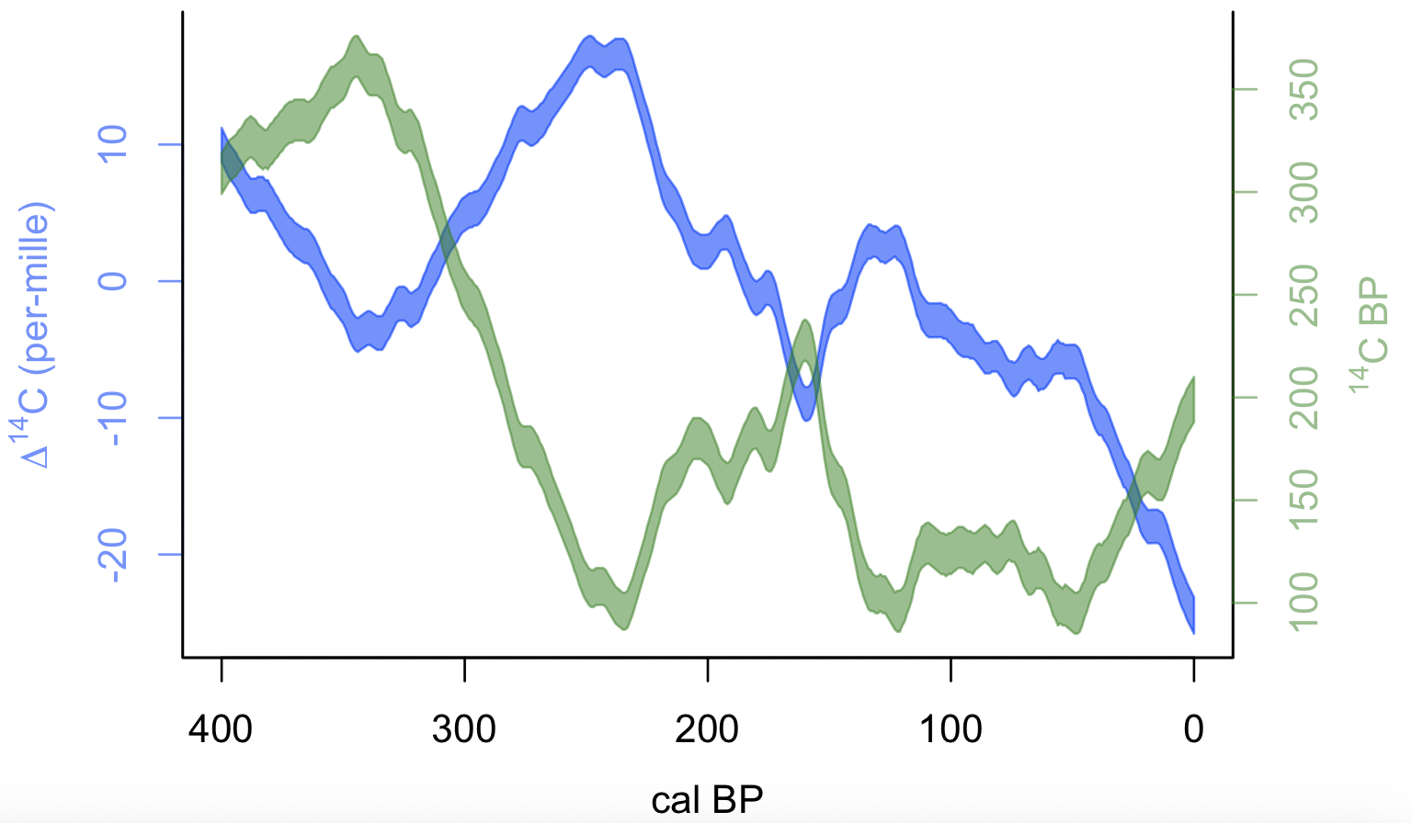
Cambios recientes en la atmosfera
draw.D14C(cc=ccurve("NH1_monthly"), BCAD=TRUE, cal.rev=T)
draw.D14C(400, 0, cal.rev=TRUE)
Notes:
19
de Vries found that 17-th century wood had a 2% higher activity than 19th century wood.

Slide 20
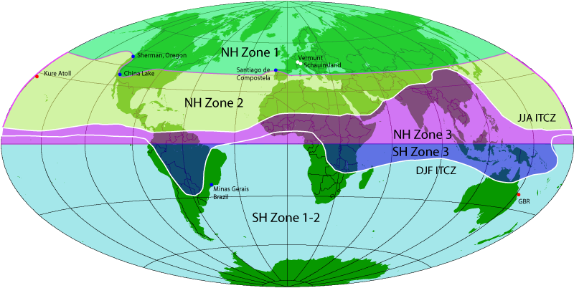
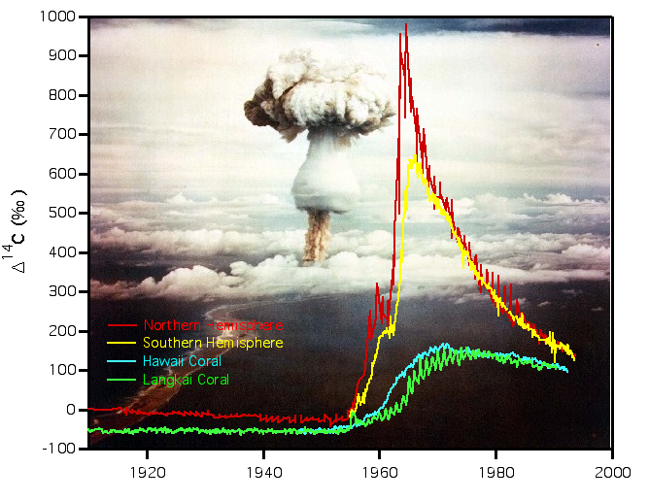
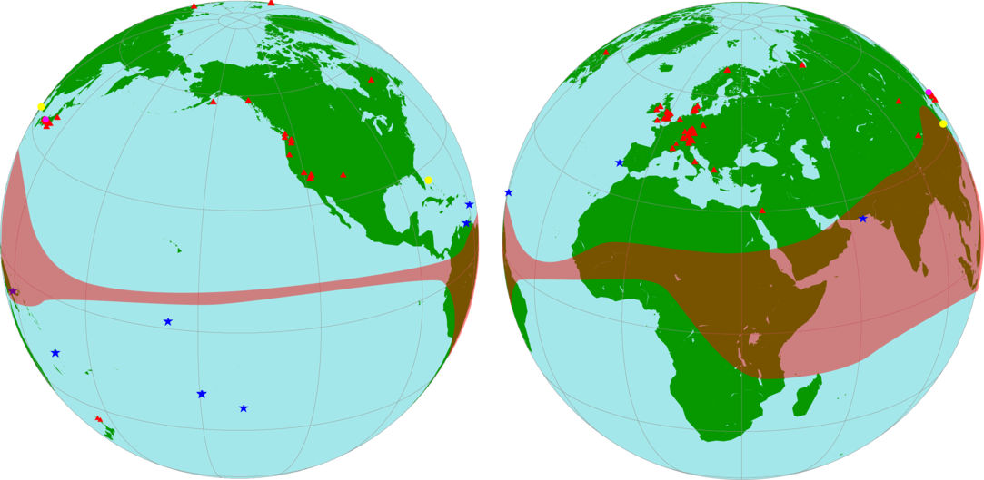
http://calib.org/CALIBomb/
Courtesy Stewart Fallon, LLNL
Reimer et al. 2020 Radiocarbon
Notes:
20

Slide 21
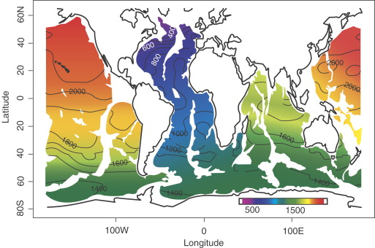
Hughen 2007, Developments in Marine Geology

Slide 22
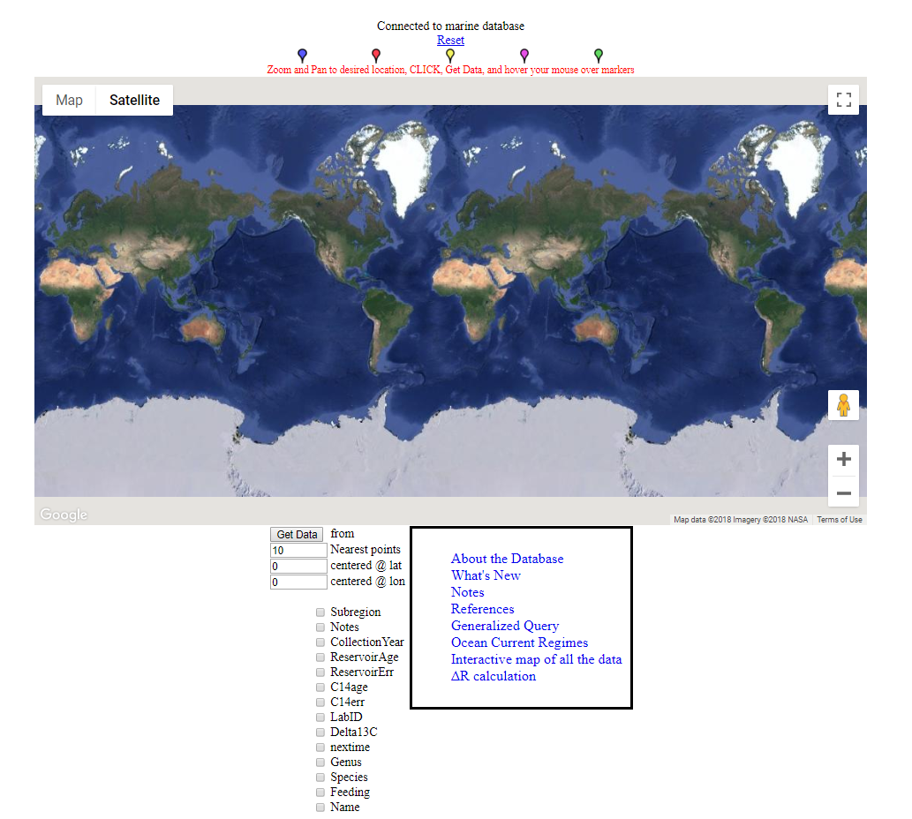
Marine Reservoir Correction Database
http://calib.org/marine/

Slide 23
https://youtu.be/Vs8IYcbhRLM

Slide 24
https://www.youtube.com/shorts/lvmyohu3elY

Slide 25
https://youtu.be/Gf_wmI1I8oQ
Notes:
25

Slide 26
rintcal
** DO NOT RUN **
x <- seq(3100, 0, length=3000)
cc <- ccurve()
y <- approx(cc[,1], cc[,2], x)$y
er <- .01*y
for(i in y)
calibrate(i, i/100)
** DO NOT RUN **
https://youtu.be/NOOD6le9BSY

Slide 27
Guess the Album
par(bg="black", mar=rep(1, 4))
n <- 50
set.seed(1)
draw.dates(
rnorm(n, 2450, 30), rep(25, n), n:1,
mirror=FALSE, draw.base=FALSE, draw.hpd=FALSE, col="white",
threshold=1e-28, ex=.8,
age.lim=c(2250, 2800) )

Slide 28
mix.ccurves
Hemisferios norte/sur, dieta marino/terrestre
Curva especifica para un caso
micurva <- mix.ccurves("IntCal20", "Marine20", proportion=0.3)
head(micurva)
mu error
[1,] 0 481.8 45.30
[2,] 1 481.2 45.37
[3,] 2 480.6 45.44
[4,] 3 480.0 45.51
[5,] 4 479.1 45.58
[6,] 5 478.5 45.65

Slide 29
mix.ccurves
Grabarla para usarla en p. ej. Bacon o coffee
Vamos a usar una carpeta local
getwd()
[1] "/Users/maarten/peat/Bacon”
list.ccurves()
new.ccdir(“miscurvas”)
Calibration curves placed in folder miscurvas
mix.ccurves(1, 2, save=TRUE, cc.dir="miscurvas/")
mixed.14C saved in folder miscurvas/
list.files(“miscurvas”)
Bacon(cc4=“mixed.14C”, cc.dir=“miscurvas”)

Slide 30
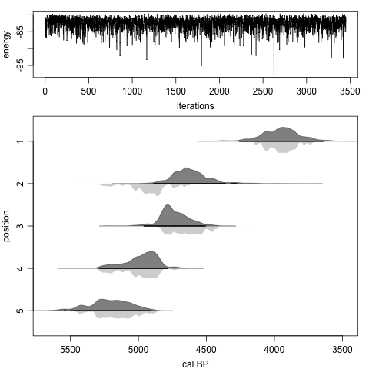
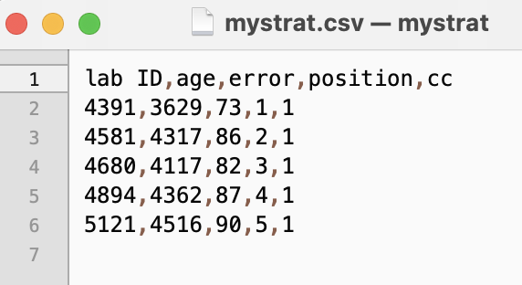
Multiples fechamientos
Las edades estan en orden cronologica
Distributiones calibradas en gris suave
Edades modeladas en gris oscuro
require(coffee)
sim.strat()
strat()

Slide 31
https://youtu.be/q42MXdQRVX8

Slide 32
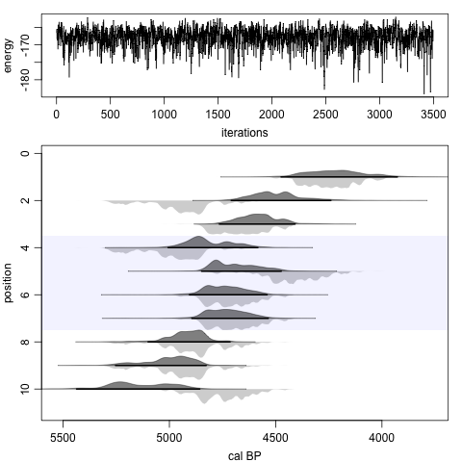
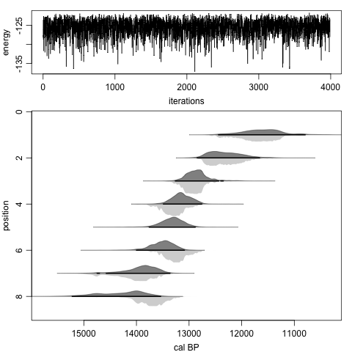
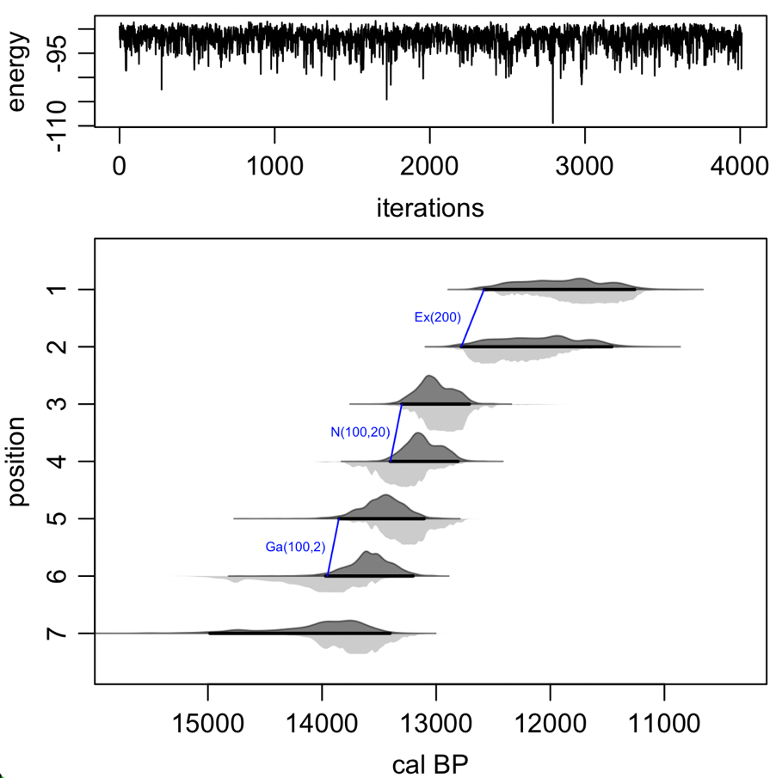
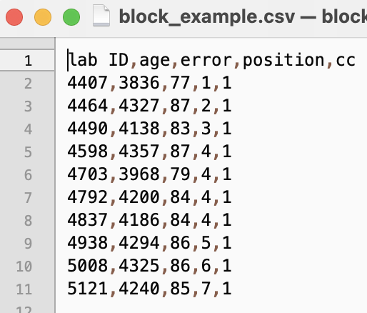
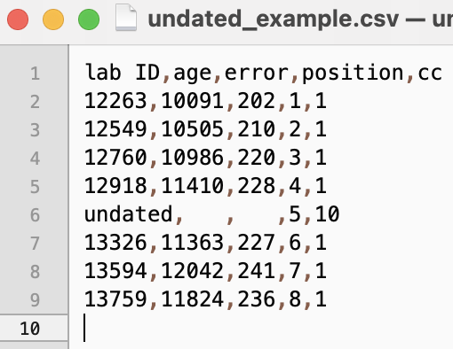
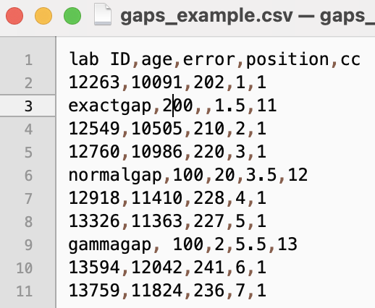
strat(“block_example”)
strat(“undated_example”)
strat(“gaps_example”)

Slide 33
Modelos de edad-profundidad
Nucleos de depositos de sedimentación
Algunas profundidades con fechamientos
Las profundidades estan en orden cronologica
Estimate las edades de todas las profundidades
Modelo de edad-profundidad

Slide 34
Modelos de edad-profundidad
En R: clam (classico), Bchron (Bayesiano), rbacon (Bayesiano), rplum (Bayesiano)
In OxCal (Bayesiano): P_Sequence

Slide 35
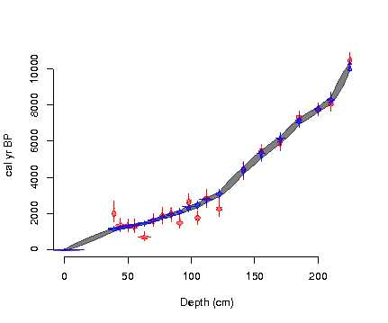
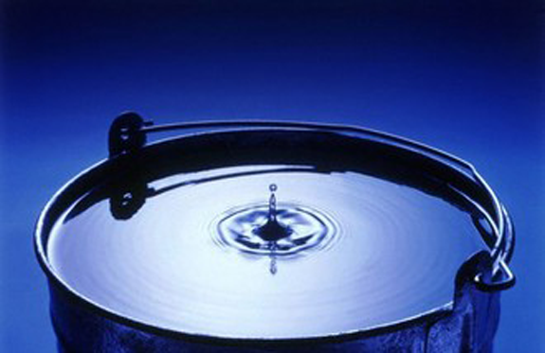
Modelos de edad-profundidad
OxCal, Bchron, Bpeat, Bacon
Modela la acumulación como incrementos
k-valor modela la flexibilidad
k puede ser fijo o adaptivo
Interpolación entre fechamientos o cada cm
Notes:
35

Slide 36
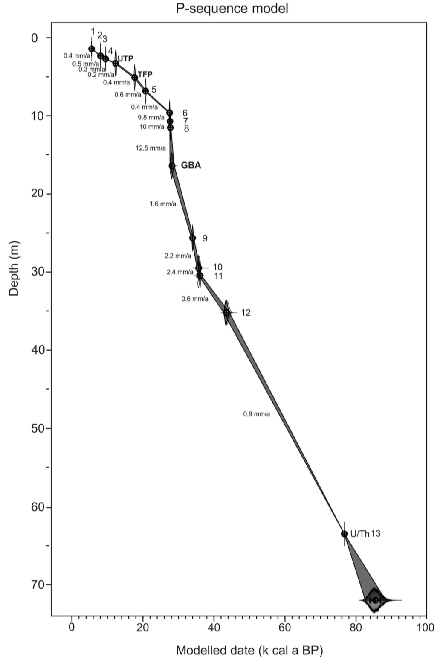
Torres-Rodriguez et al. 2018 JQS

Slide 37
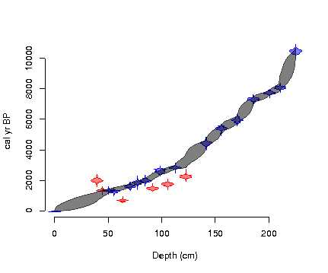
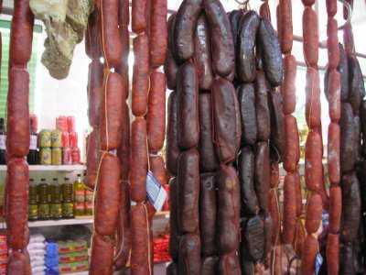
Modelos de edad-profundidad
OxCal, Bchron, Bpeat, Bacon
Saltos gamma en profundidad y edad
Sin settings
Notes:
37

Slide 38
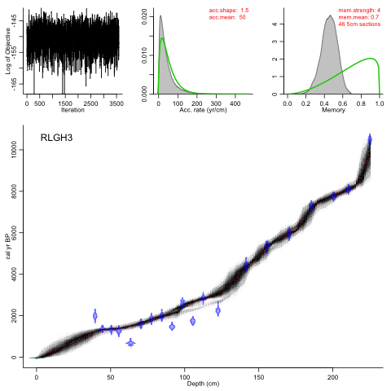
Modelos de edad-profundidad
If you will begin with certainties, you shall end in doubts, but if you will content to begin with doubts, you shall end in certainties. After Francis Bacon (AD 1561 - 1626)
OxCal, Bchron, Bpeat, Bacon
Aprioris :
Rango de acumulación
Variabilidad
Notes:
38

Slide 39
Modelos de edad-profundidad
Modelos Bayesianos
Mejores estimaciones de incertidumbre
Funcionan bien con outliers
Funcionan bien con pocos o con muchos fechamientos
Blaauw et al. 2018 QSR
Citaciones de google.scholar a software de calibración/modelación
Blaauw 2023 Enc Quat Sci

Slide 40
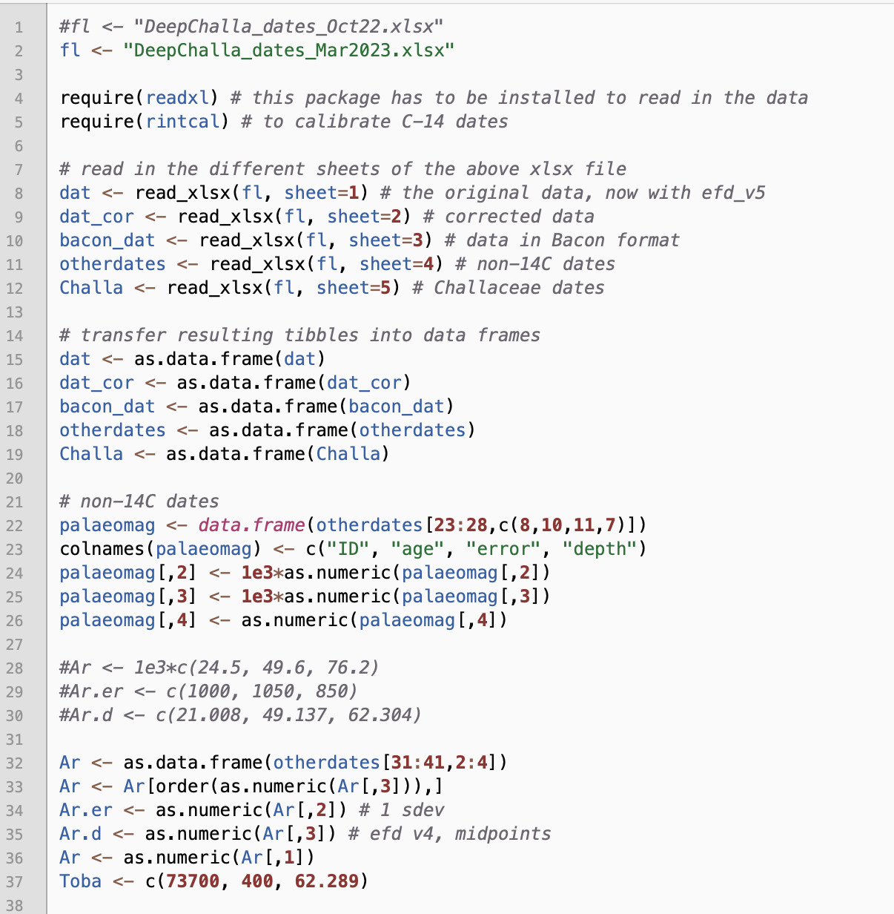
Conclusiones
Sin R, tendrás que tomar múltiples pasos para hacer las cronologías
Excel, Calib/OxCal p calibración, modelar la edad, exportar la cronología a Excel para hacer plots de los proxies, exportar a Photoshop
Con R, puedes hacer todo esto adentro del mismo ambiente
Fácil de remodelar si tienes datos nuevos
Más transparente para los demás (compartir scripts con comentarios)

